Slide 1

智慧医保子系统培训
汇报人：

Slide 2
1.1 系统概况
医疗救助子系统为参保人员提供医疗救助中心报销管理功能，用于快速核实参保人员信息并核算出相应的报销额度。同时为医保机构提供了医疗救助拨付管理、医疗救助政策管理，对拨付、病种等进行精细化管理；更为医保机构提供了基于医疗救助信息的医疗救助数据中心，可进行医疗救助统计分析管理。

Slide 3
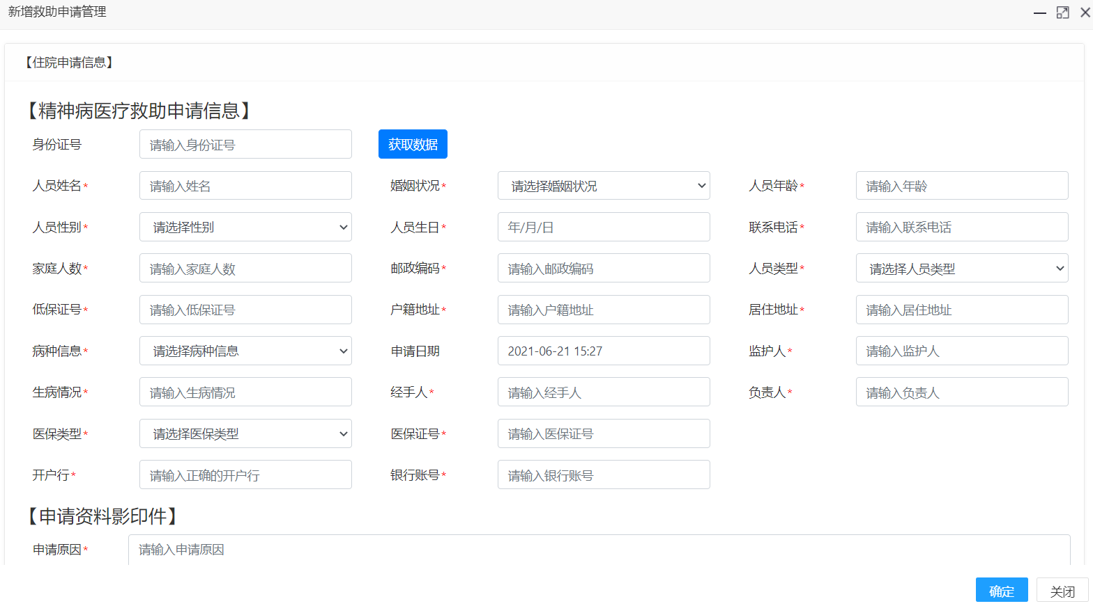
2.1 医疗救助申请
救助申请是社区业务人员登记精神病人医疗救助信息、管理精神病人医疗救助信息录入。
例如：
社区业务人员登录自己的账号后，点击【精神病救助】——【精神病医疗救助】，再点击页面【新增】按钮，如图所示
输入申请救助对象的身份证号，点击【获取数据】按钮，即可获取相关信息，其他信息根据真实情况手动输入，点击【保存】按钮，保存后的数据将会在列表显示，并推送到所属街道账号下进行审核。

Slide 4
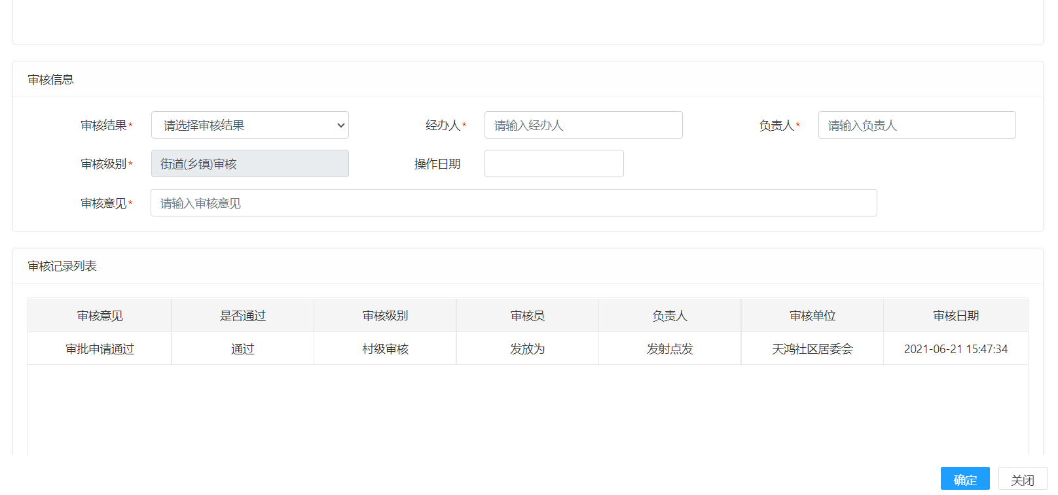
2.2 医疗救助审核
选择审核数据，点击【审核】按钮，进入审核详情页，填写相关审核信息，点击就【确定】按钮即可保存成功，如果是“通过”数据信息被推送到上级“区县”，如果“不通过”信息将退回到“社区”重新编辑。
区县审核
业务员登录区县账号，点击【精神病救助】——【精神病救助审核】，选择审核数据点击【审核】按钮，进入到审核详情页，填写审核信息，点击【确定】按钮即可保存成功。
医前救助申请还需要填写救助定点医院

Slide 5
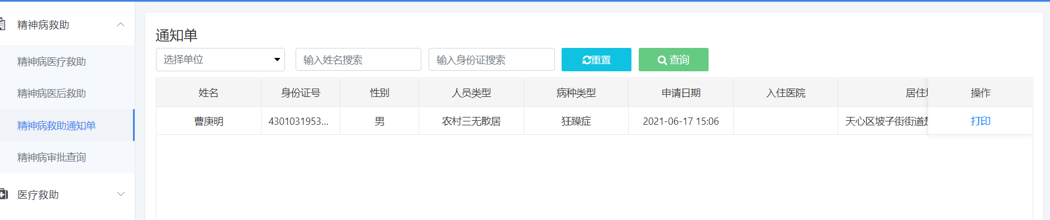
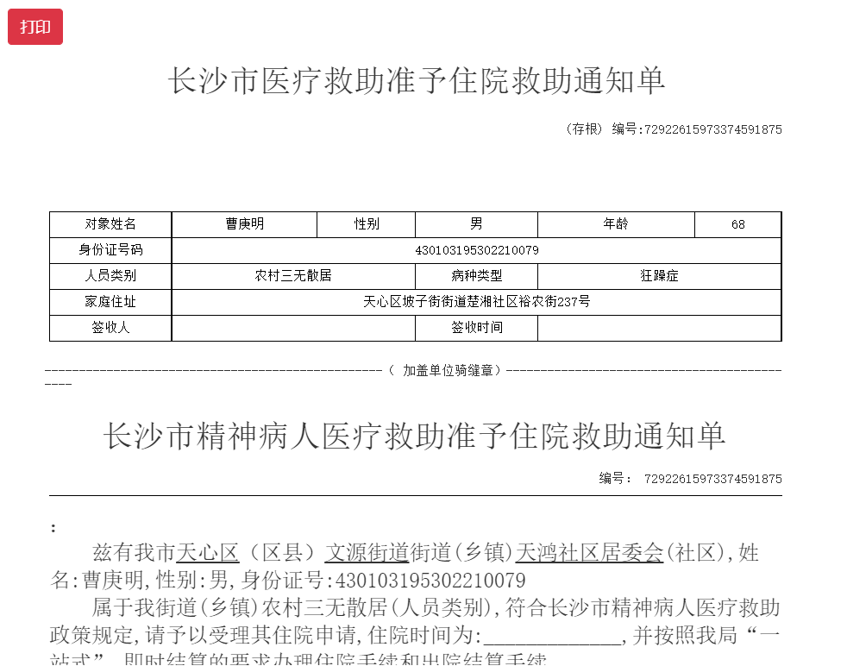
2.3 救助通知单
点击【精神病救助】——【精神病救助通知单】，可以查看通过街道和区县审核的精神病医前救助申请，点击【打印】按钮可以打印通知单。

Slide 6
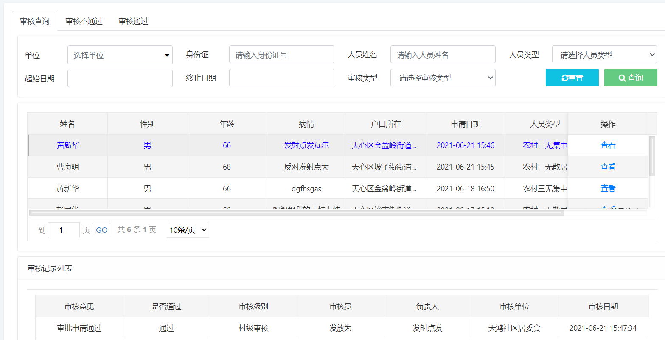
2.4 审批查询
点击【精神病救助】——【精神病审批查询】，列表显示全部的申请信息，可以通过条件限制进行查询。
点击其中一条申请信息，可以在审核记录列表中看到审核记录。

Slide 7
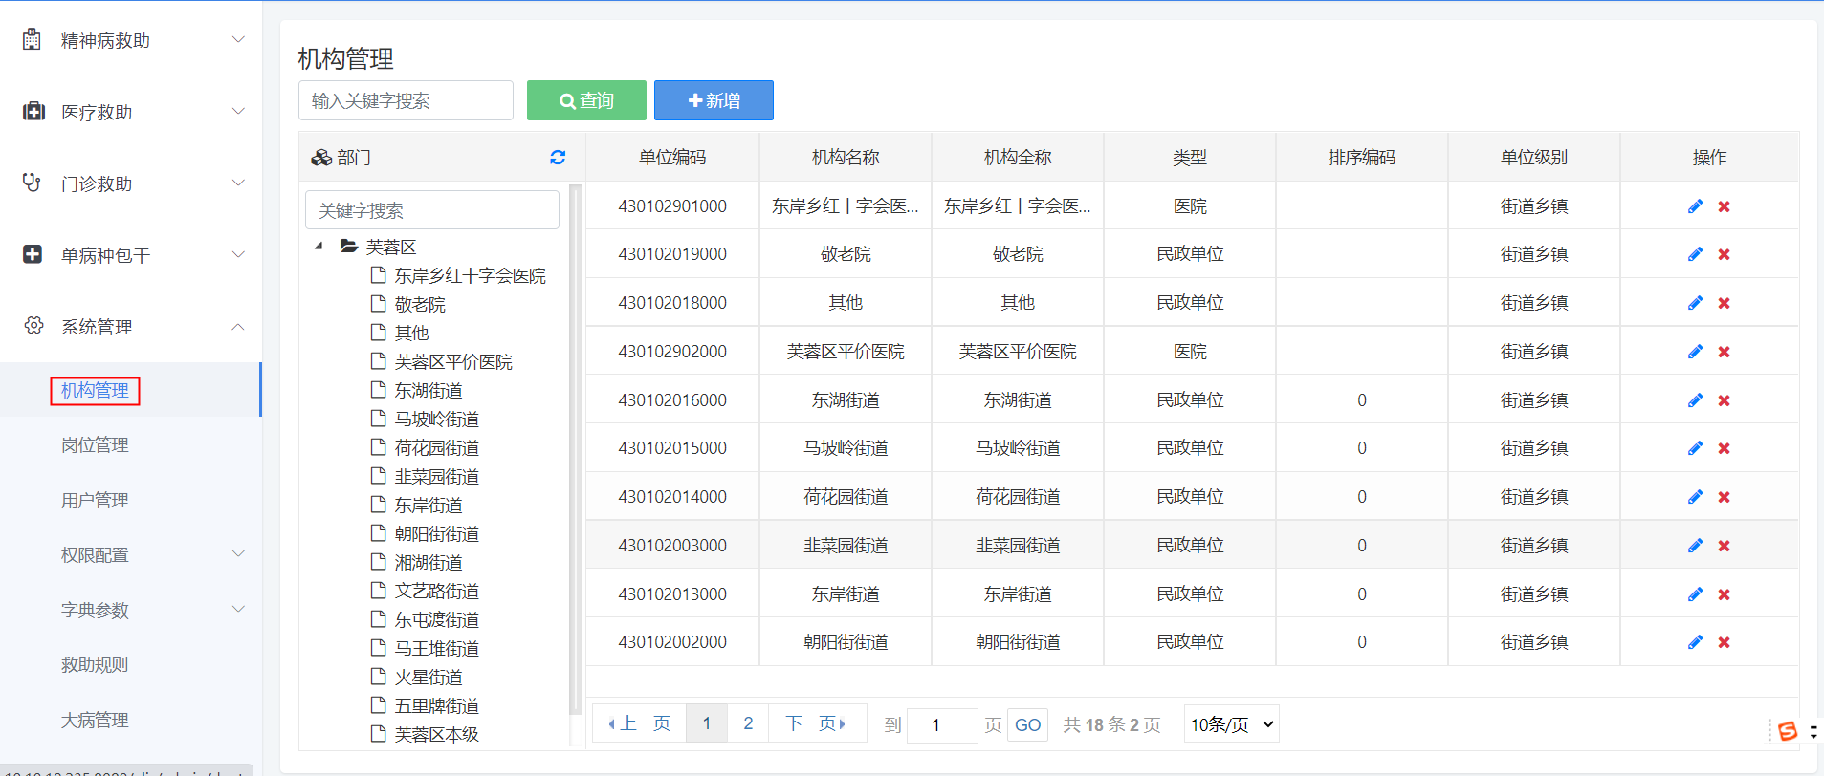
3.1 系统管理-机构管理
机构管理设置下级机构部门，可对街道、居委会和医院进行设置。
街道设置由“区县业务人员”设置
居委会设置由“街道业务人员”设置
定点医院设置由“区县业务人员”设置
点击【系统管理】-【机构管理】如图
可进行操作 新增、修改、删除

Slide 8
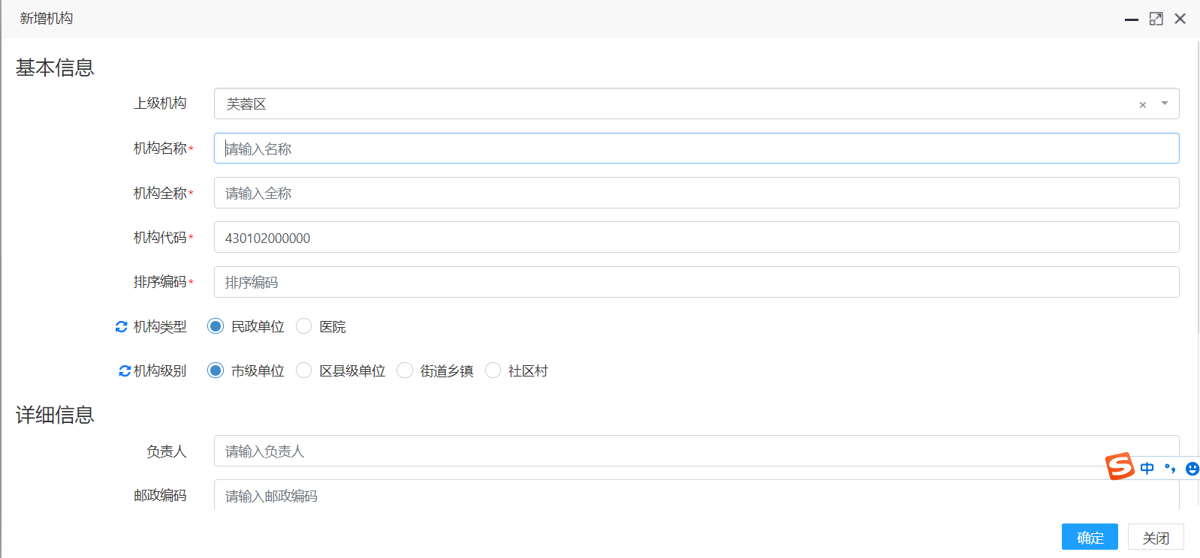
3.1 系统管理-机构管理
在【机构编码】中输入“12位”的机构编码，【机构类型】如果民政单位选择“民政单位”，如果是定点医院选择“医院”信息输入完成点击【保存】按钮，即可完成新增。

Slide 9
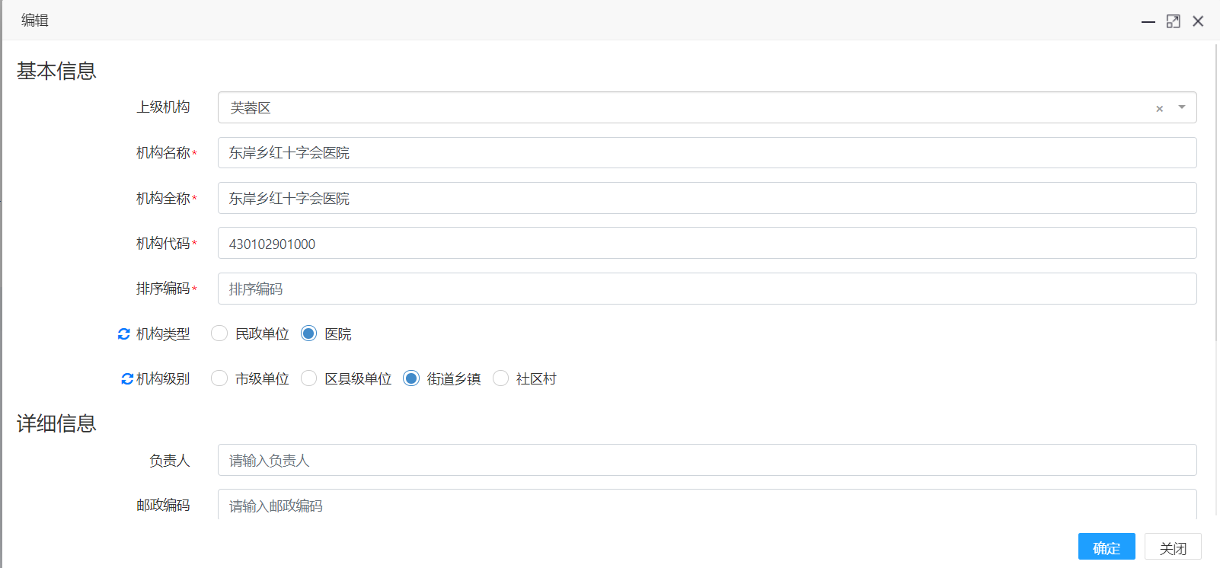
3.1 系统管理-机构管理
点击编辑按钮，弹出编辑对话框，可对数据进行修改，如下图所示

Slide 10
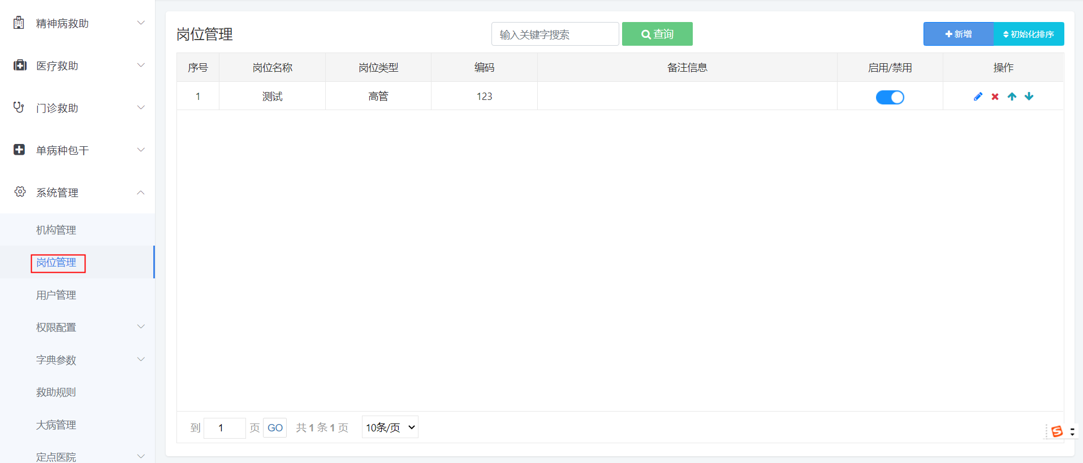
3.2 系统管理-岗位管理
可对不同的岗位进行管理，包含新增、修改、删除、启用/禁用、上移、下移等操作

Slide 11
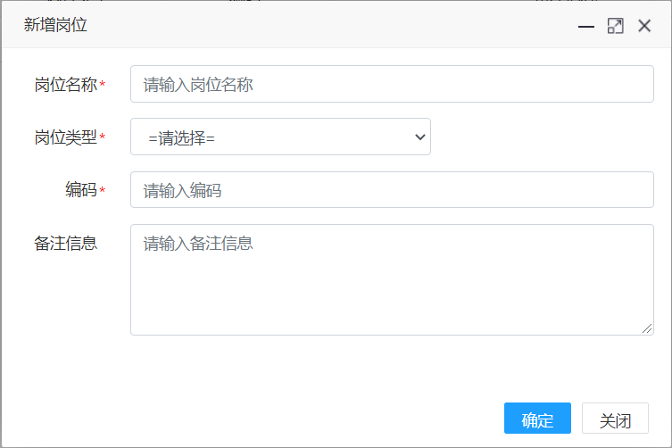
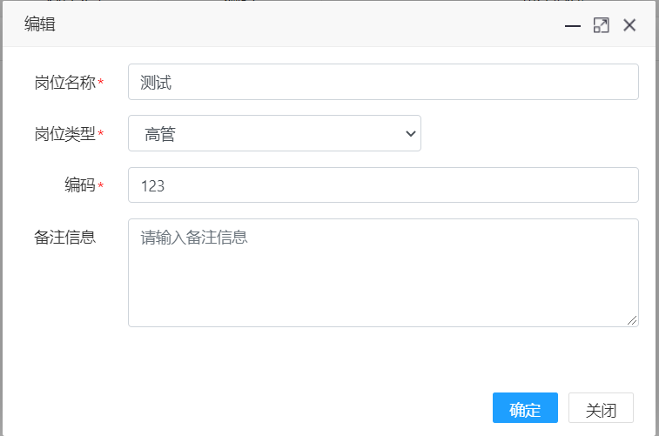
3.2 系统管理-岗位管理
【新增】操作
输入岗位名称、选择岗位类 型、输入编码，即可完成操作
【编辑】操作
对已经添加的数据进行修改

Slide 12
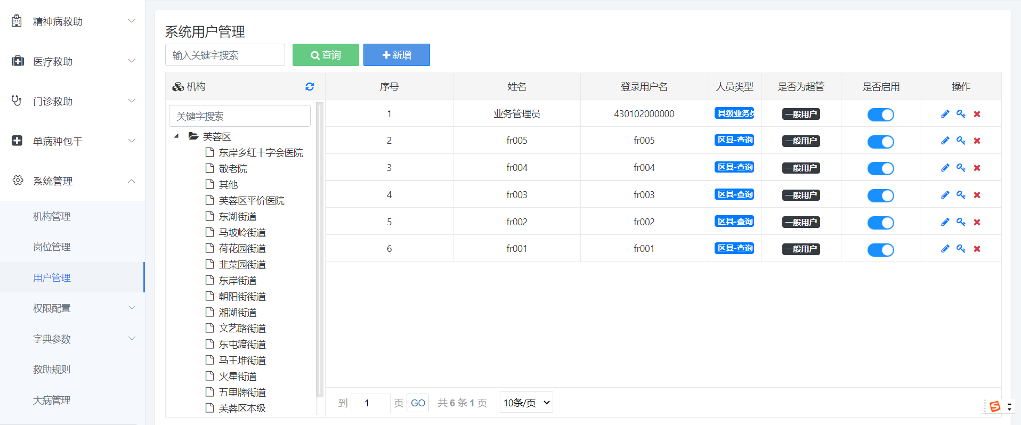
3.3 系统管理-用户管理

Slide 13
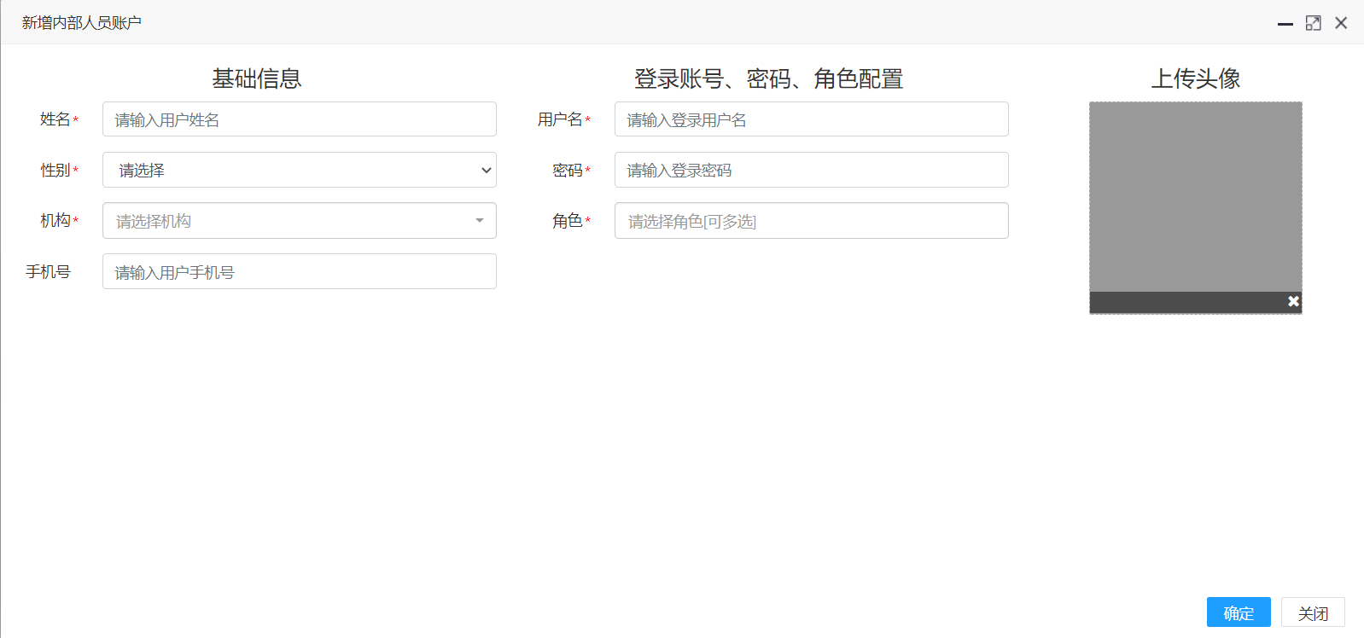
3.3 系统管理-用户管理
【新增】操作
点击新增按钮，输入基础信息、登录账号、密码、赋予角色权限，即可完成新增。

Slide 14
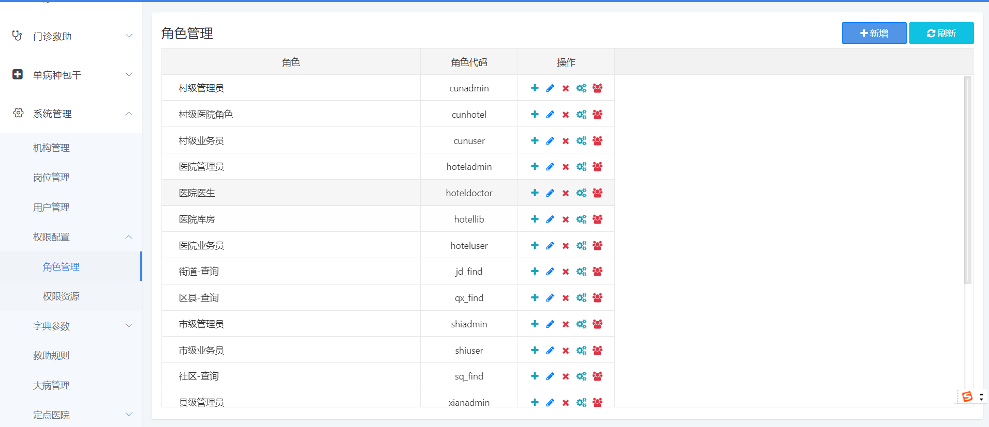
3.4 系统管理-角色管理

Slide 15
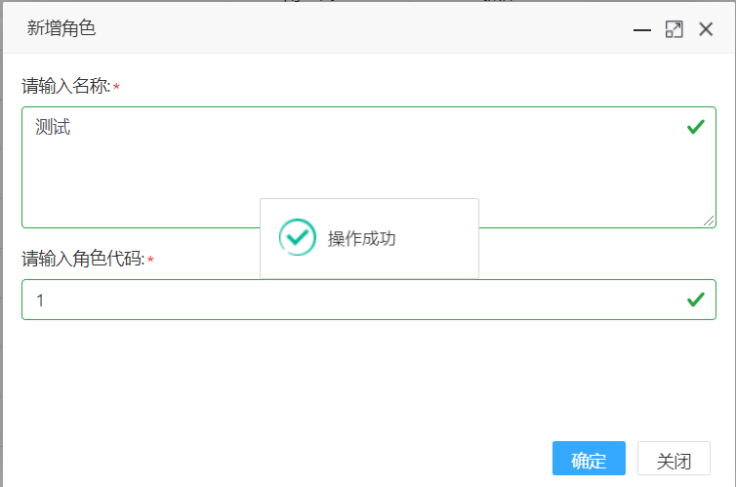
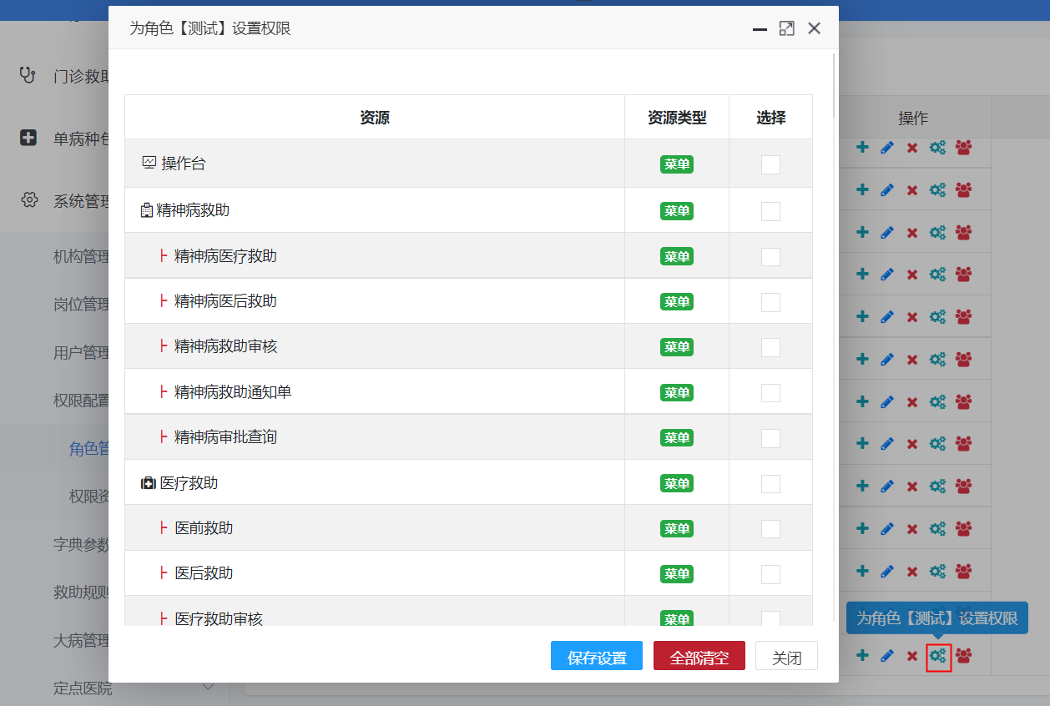
3.4 系统管理-角色管理
【新增】操作
新增一个角色，输入名称、角色代码，即可完成新增，如下图所示
【为角色设置权限】操作
点击为角色设置权限按钮，勾选对应的资源，点击保存设置按钮，即可完成设置权限操作。

Slide 16
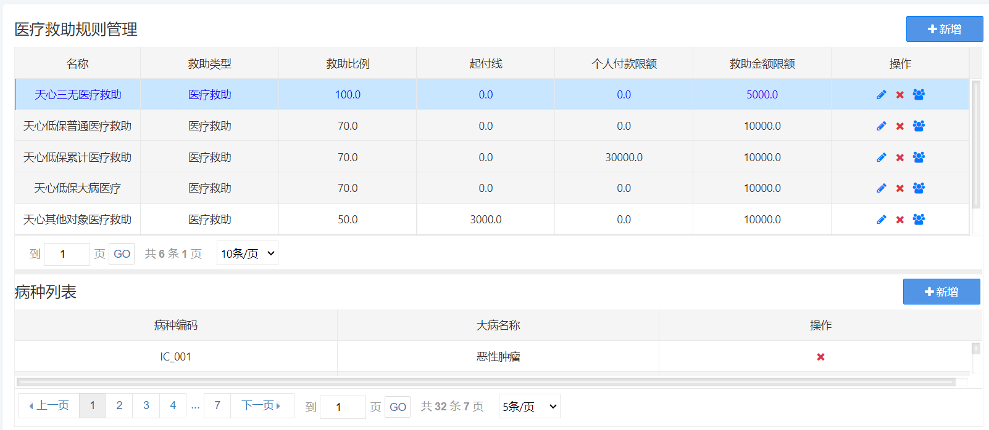
3.5 系统管理-救助管理

Slide 17
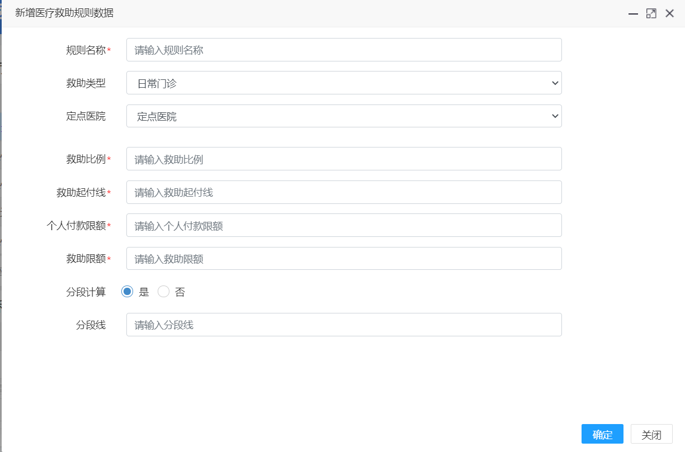
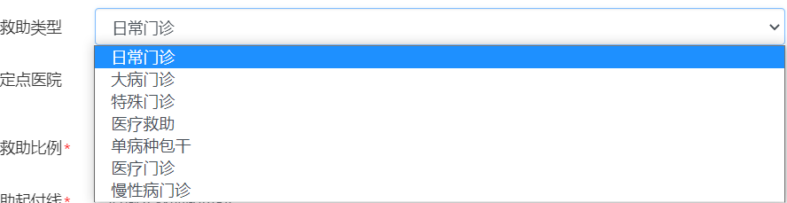
3.5 系统管理-救助管理
点击【新增】按钮，即可根据实际的实施细则来设置该区县的医疗救助规则：
规则名称：输入救助规则名称如（天心区城市困难对象普通医疗救助规则）；
救助类型：根据救助对象实际情况选择救助类型；
[日常门诊]：是三无对象的普通门诊；
[大病门诊]：是救助范围内对象得大病的门诊救助类型；
[特殊门诊]：是4部门文件中规定的救助门诊救助类型；
[医疗救助]：是普通医疗救助和大病医疗救助类型；
[单病种包干]：是4部门文件中规定的病症救助。
Notes:
定点医院：选择全部、是或否，选择是时该条规则只能在定点医院使用；
救助比例：是救助对象个人自付金额救助的比例（百分比）；
救助起付线：是救助对象消费要剔除的部分；
个人付款限额：是救助对象消费要达到多少才能享受救助；
救助限额：是民政救助最大的限额；
分段线：选择分段计算时必须填写金额分段。

Slide 18
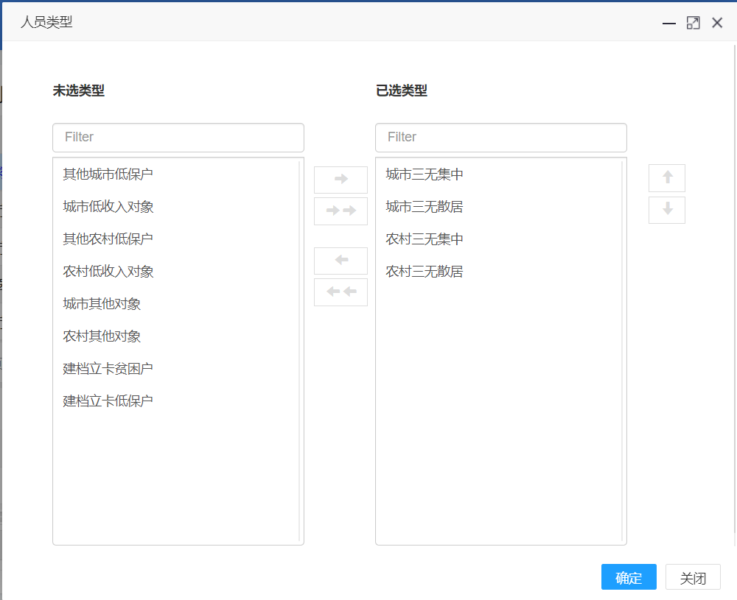
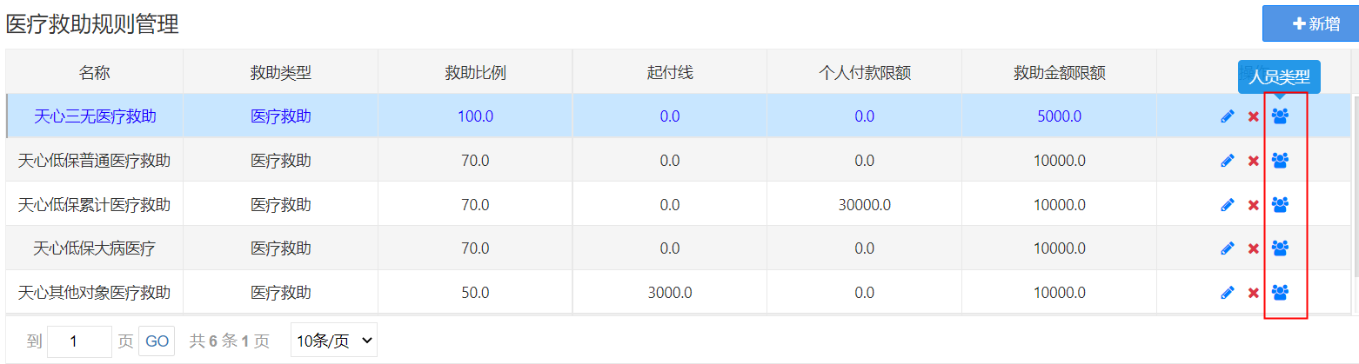
3.5 系统管理-救助管理
设置好规则后，点击规则中操作的【人员类型】按钮，如下：选择人员类型移动到已选类型列表，点击【确定】键，添加成功，该条规则只对所选人员类型生效。

Slide 19
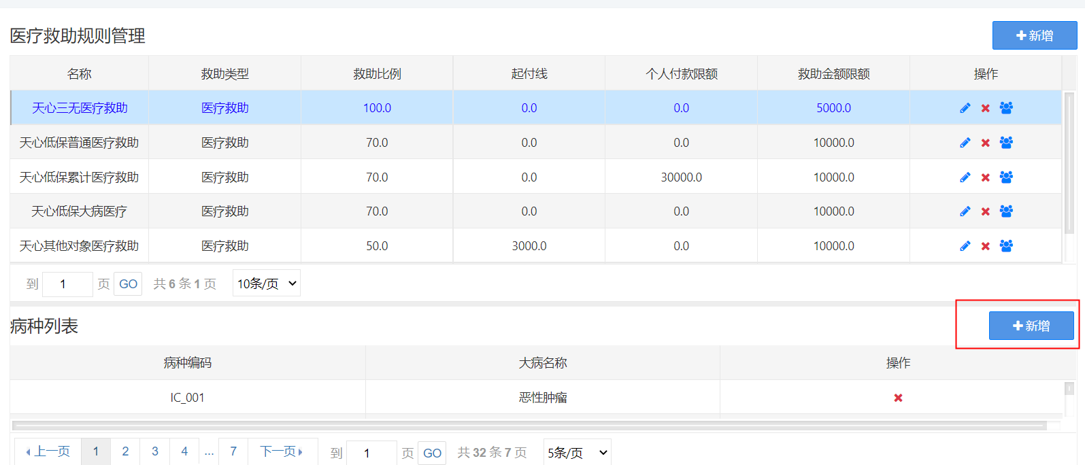
3.5 系统管理-救助管理
选中规则，在下面的病种列表点击【新增】按钮，为该条规则添加病种信息（可选的病种信息需要先在大病管理模块添加）。

Slide 20
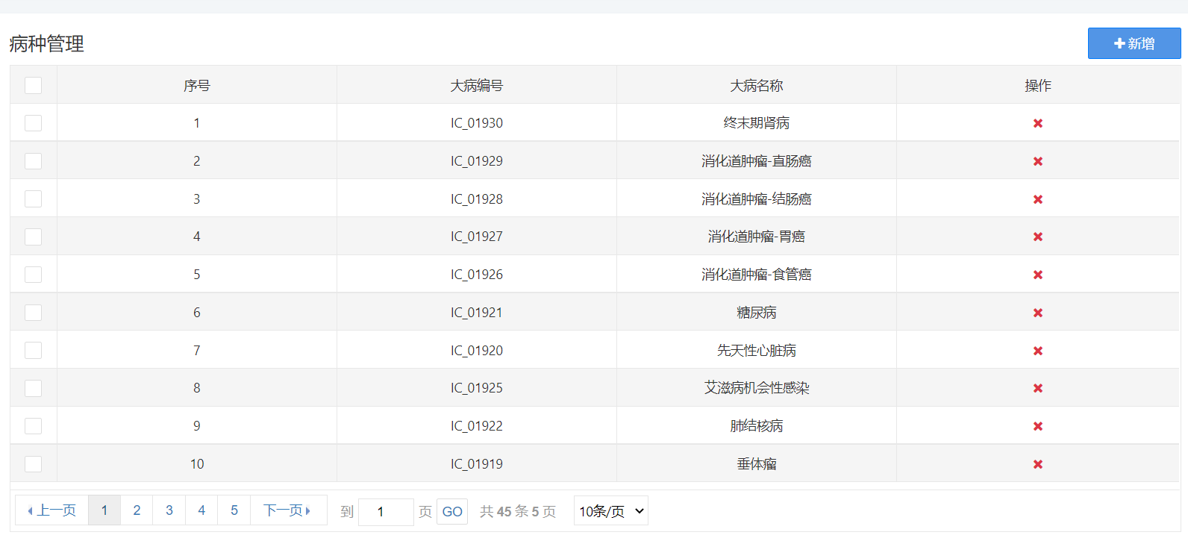
3.6 系统管理-大病管理
点击【系统管理】——【大病管理】，显示本区县的大病信息如下：

Slide 21
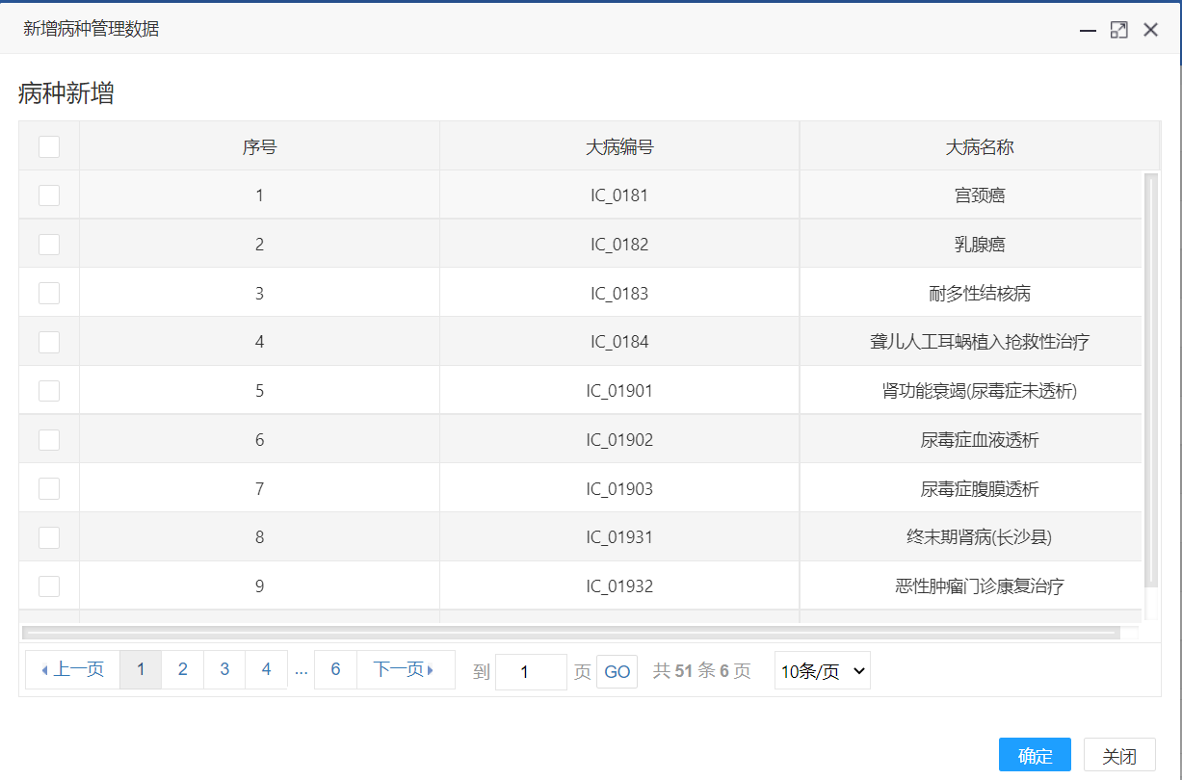
3.6 系统管理-大病管理
点击【新增】按钮，添加病种信息，选中病种，点击【确定】键，选择的病种将会添加到本区县的大病管理列表中。

Slide 22
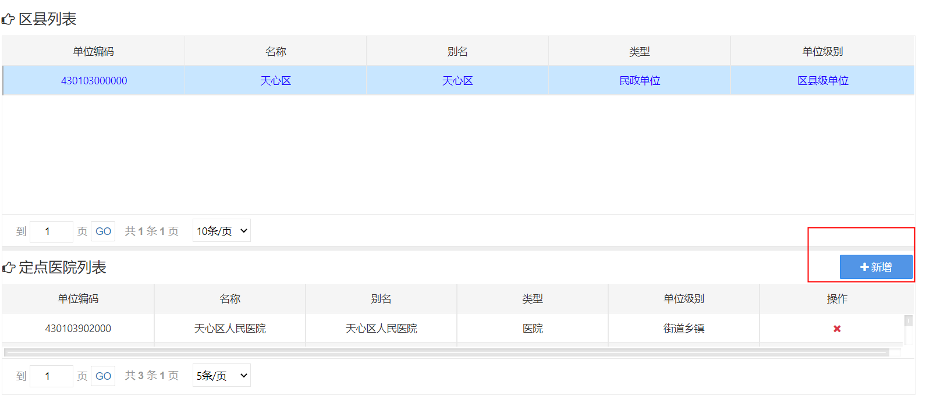
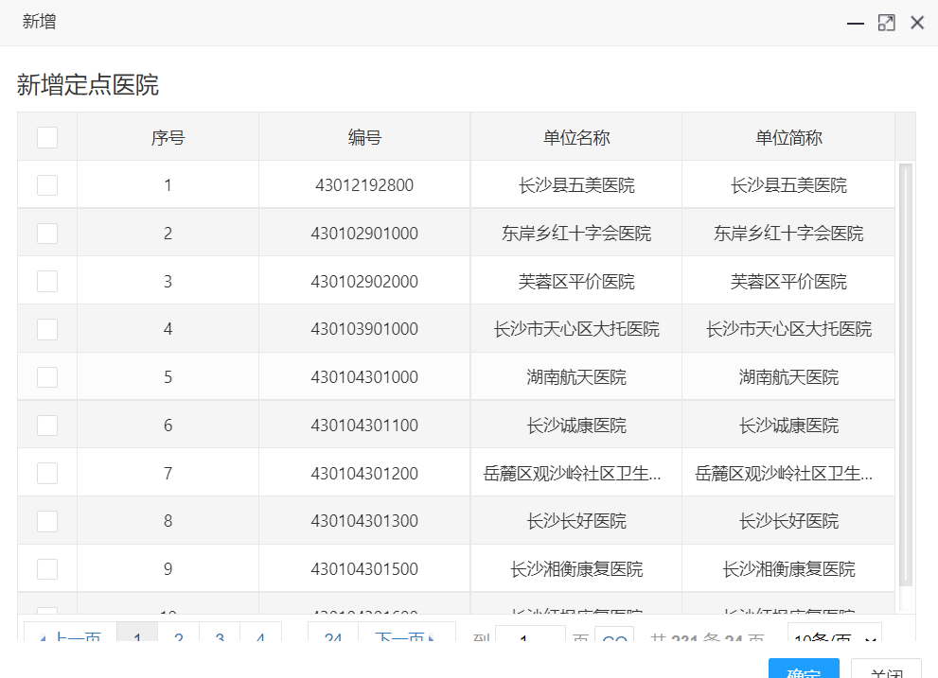
3.7 系统管理-定点医院
点击【定点医院】——【医疗救助定点医院】，在区县列表选中本区县，点击下列表中的【新增】按钮，勾选医院点击【确定】键即成功为本区县添加定点医院。精神病救助定点医院同理。

Slide 23
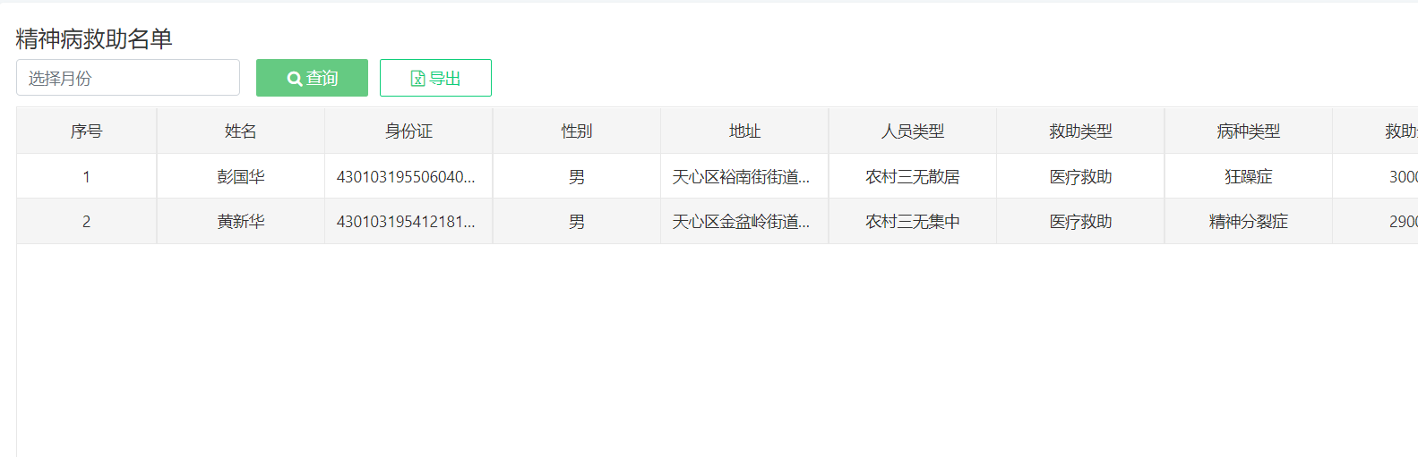
4.1 统计报表-精神病救助名单
点击【统计报表】——【精神病救助名单】，查看所有通过审核并结算的精神病救助人员名单，可以选择月份进行查询。

Slide 24
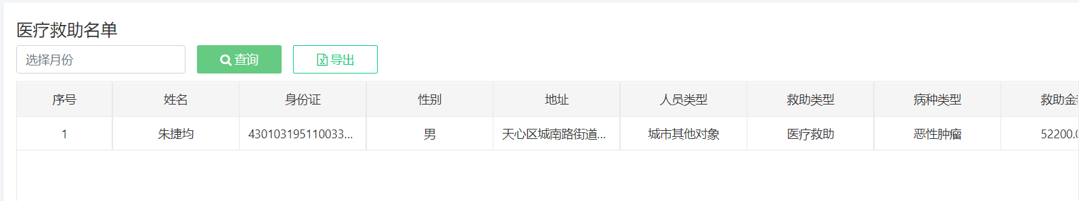
4.1 统计报表-精神病救助名单
点击【统计报表】——【医疗救助名单】，查看所有通过审核并结算的医疗救助人员名单，可以选择月份进行查询。

Slide 25
4.2 统计报表-医疗救助年报
点击【统计报表】——【医疗救助年报】，默认显示当前年份的所有医疗救助数据，可以选择年份进行查看。
不同级别的账号看到的年报数据不一样，社区账号只能看到本社区的年报数据，街道账号可以看到本街道下属所有社区的年报数据，区县账号可以看到本区县所有的救助年报数据。月报、最新医疗救助累计模块的查看权限同理。
点击【导出】按钮，可将查询出的年报下载，点击【打印】，可直接打印。

Slide 26
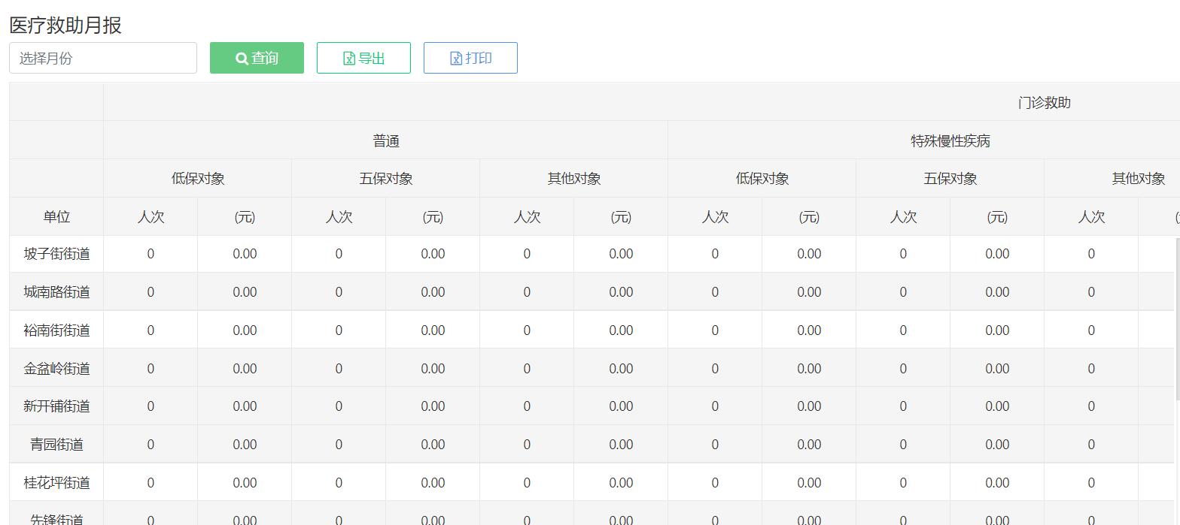
4.3 统计报表-医疗救助月报
点击【统计报表】——【医疗救助月报】，默认显示当前月份的所有医疗救助数据，可以选择月份进行查看。

Slide 27
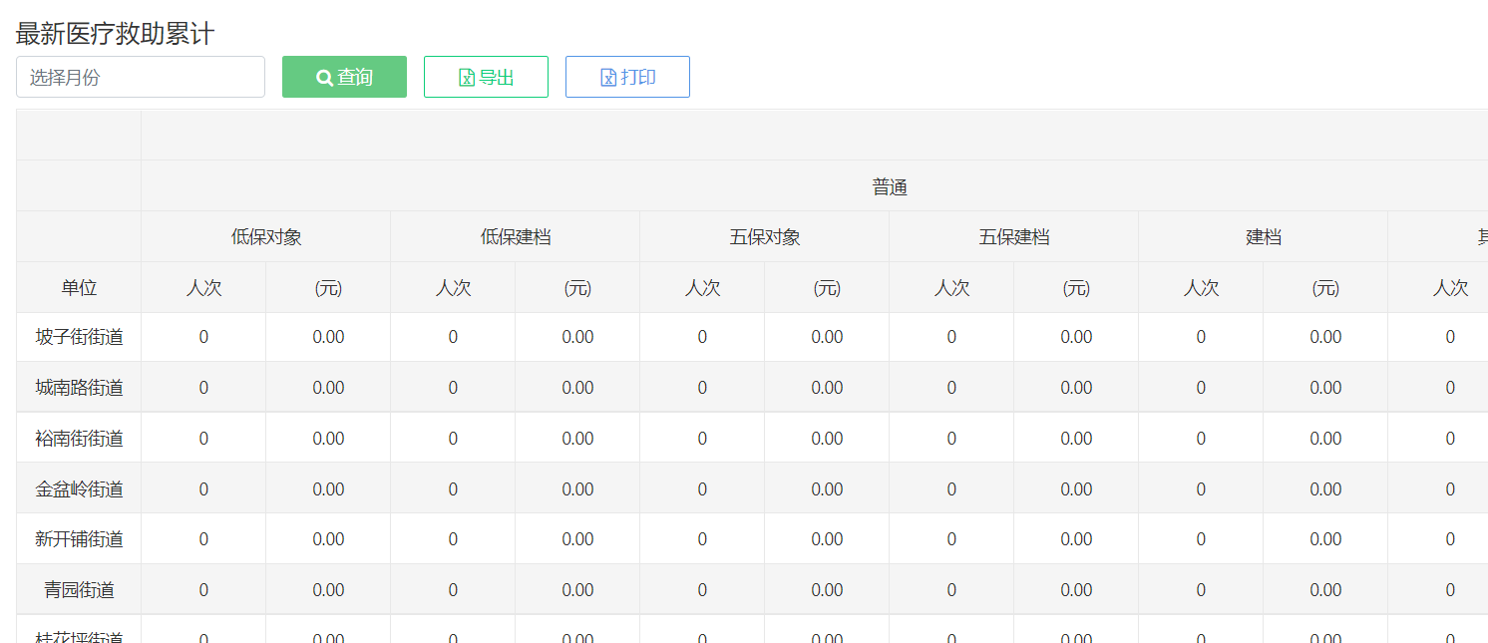
4.4 统计报表-最新医疗救助累计
点击【统计报表】——【最新医疗救助累计】，默认显示当前月份的所有医疗救助数据，可以选择月份进行查看。

Slide 28
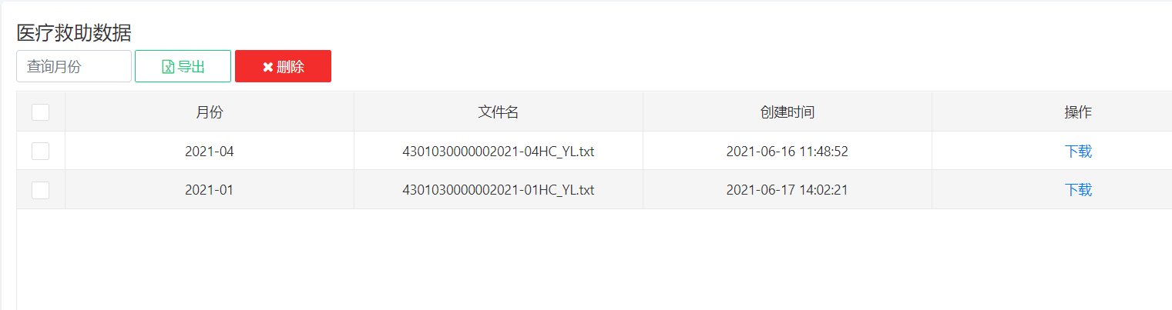
5.1 银行数据-医疗救助数据
点击【银行数据】——【医疗救助数据】，默认显示当月的医疗救助数据。
选择月份，点击【导出】键，可将所选月份的救助数据导出到列表，再点击【下载】键可下载到本地。

Slide 29
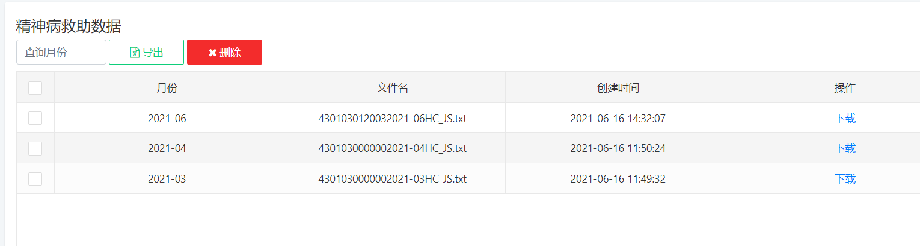
5.2 银行数据-精神病救助数据
点击【银行数据】——【精神病救助数据】，默认显示当月的精神病救助数据。
选择月份，点击【导出】键，可将所选月份的救助数据导出到列表，再点击【下载】键可下载到本地。

Slide 30
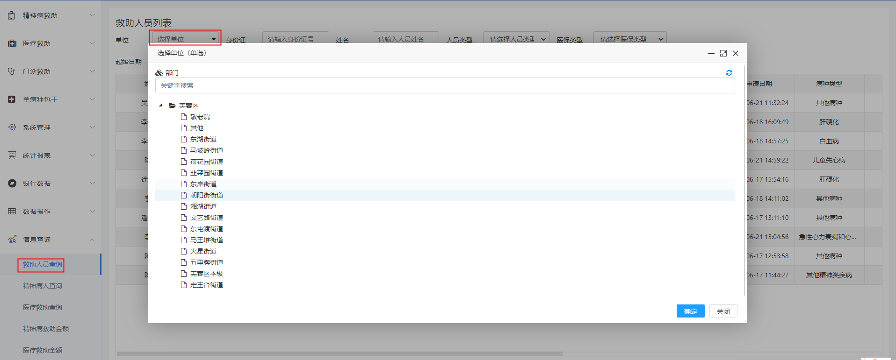
6.1 信息查询-救助人员查询
登录【区县账号】，可以查看本区县下面的各街道救助人员申请的信息，如下图所示

Slide 31
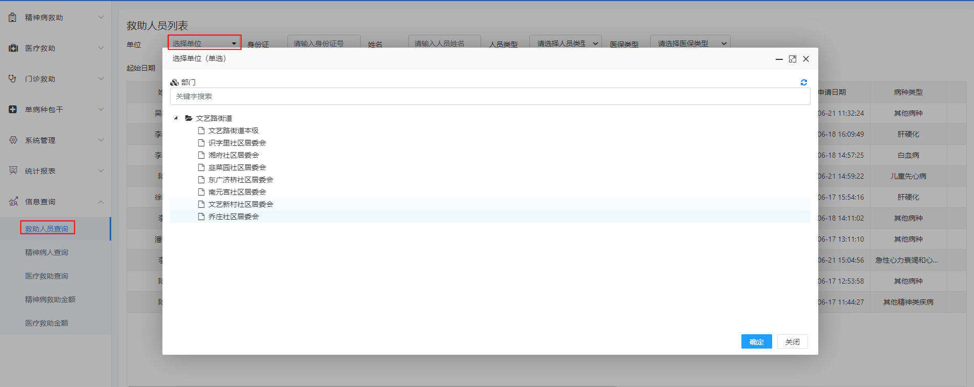
6.1 信息查询-救助人员查询
登录【街道账号】，可以查看本街道下面的各居委会救助人员申请的信息，如下图所示

Slide 32
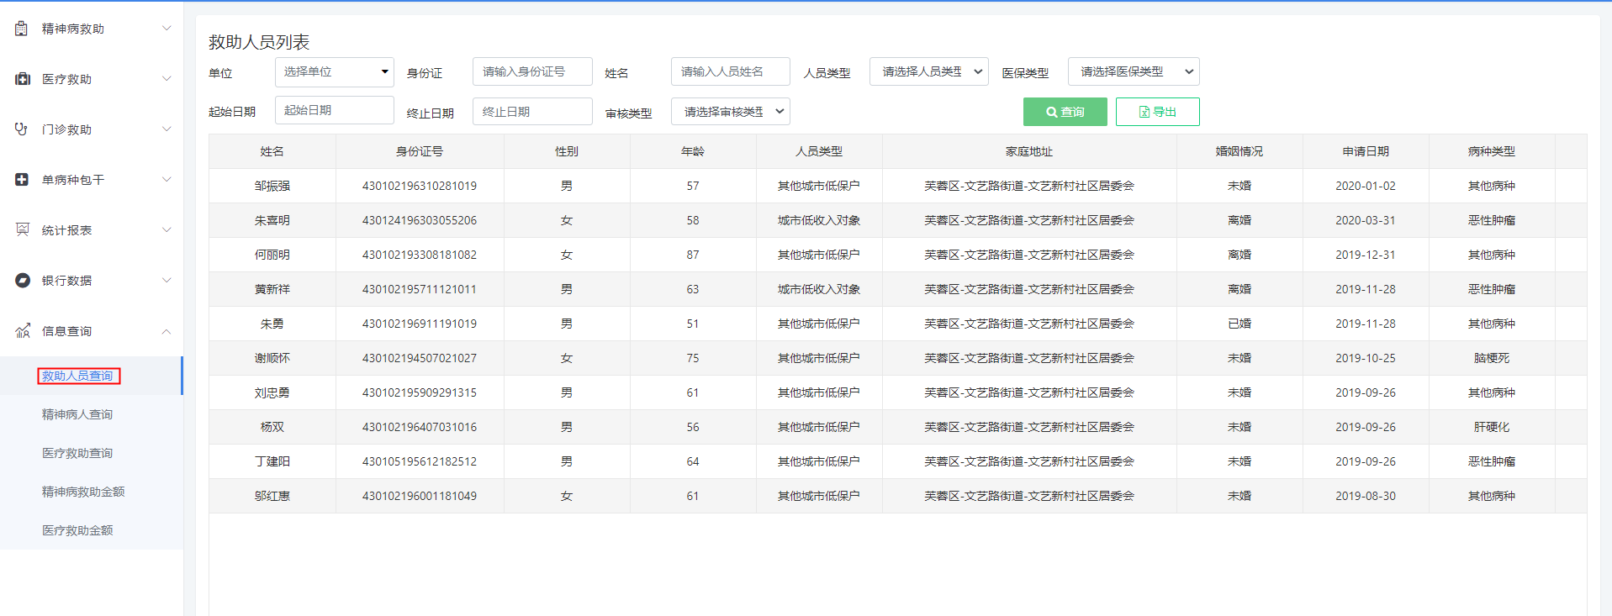
6.1 信息查询-救助人员查询
居委会账号操作
登录【居委会账号】，点击【信息查询】-【救助人员查询】如下图

Slide 33
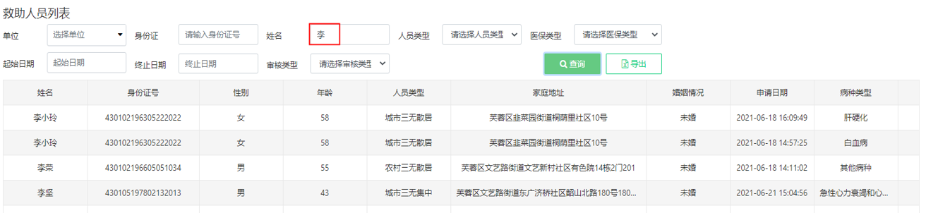
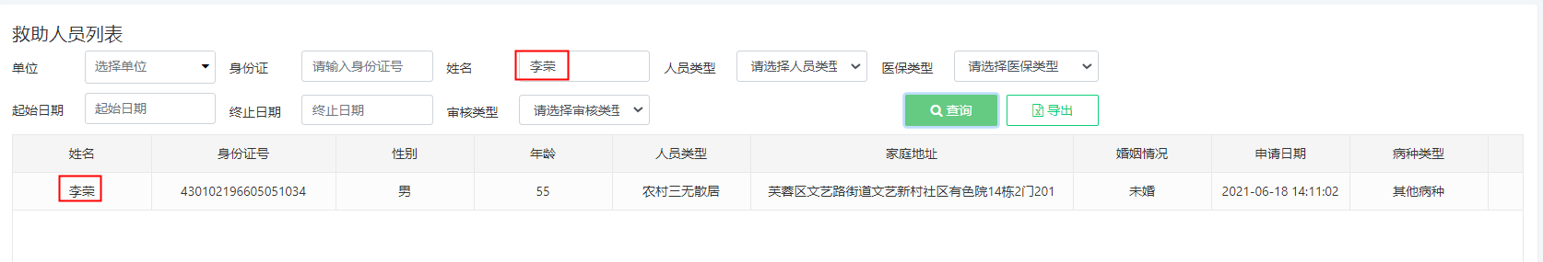
6.1 信息查询-救助人员查询
【查询条件】操作
输入查询条件，可对列表的数据进行模糊、精确搜索
【模糊查询】
【精确查询】

Slide 34
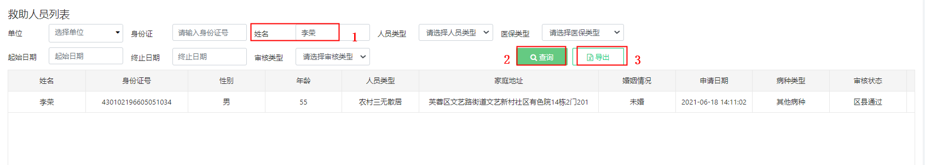
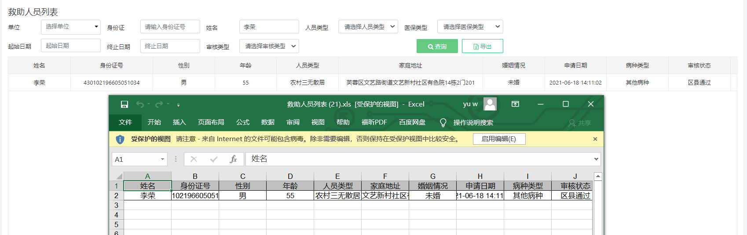
6.1 信息查询-救助人员查询
【导出】操作
输入查询条件，查询出数据，再点击导出；导出的数据为查询条件的数据

Slide 35
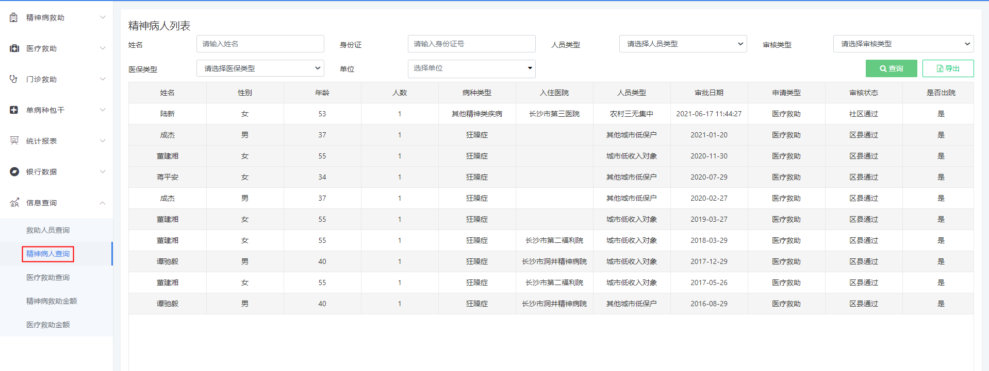
6.2 信息查询-精神病人查询
点击【信息查询】-【精神病人查询】如下图所示
此列表查询出来的数据是精神病医后申请救助的数据，当登录区县、街道、居委会不同的账号，数据权限和救助人员的数据权限是一样的。
【查询】【导出】操作和救助人员查询是一样的

Slide 36
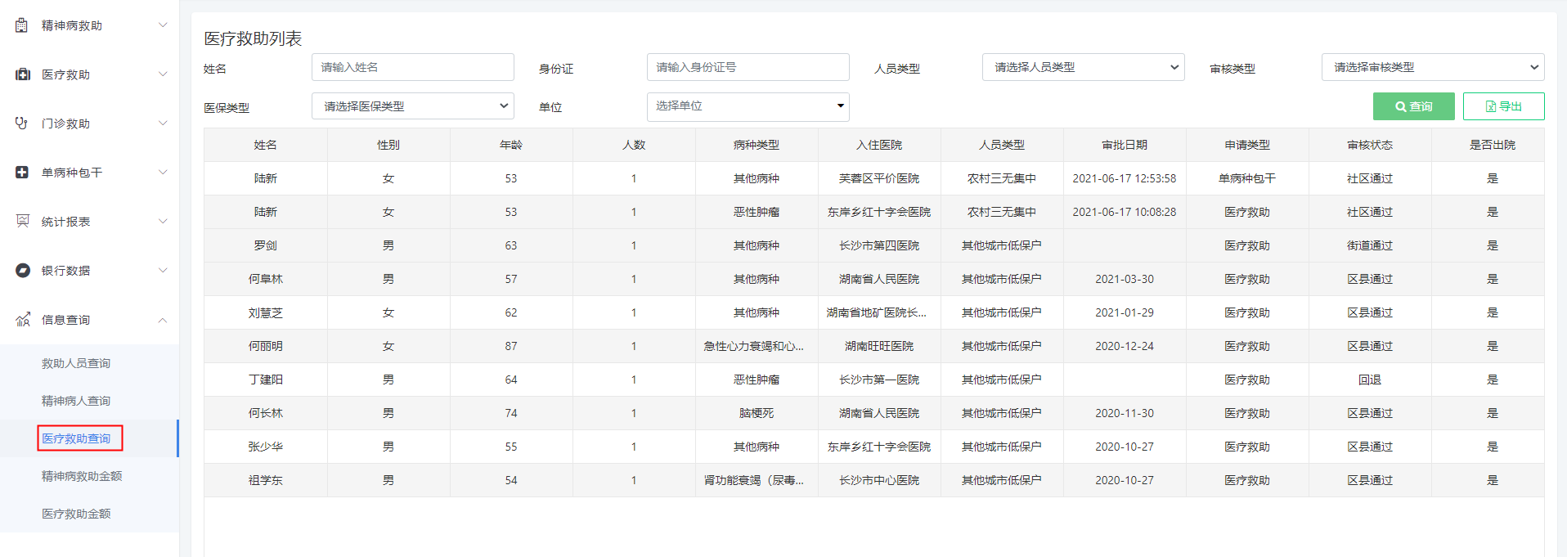
6.3 信息查询-医疗救助查询
点击【信息查询】-【医疗救助查询】如下图所示
此列表查询出来的数据是医疗救助医后申请救助的数据，当登录区县、街道、居委会不同的账号，数据权限和救助人员的数据权限是一样的。
【查询】【导出】操作和救助人员查询是一样的

Slide 37
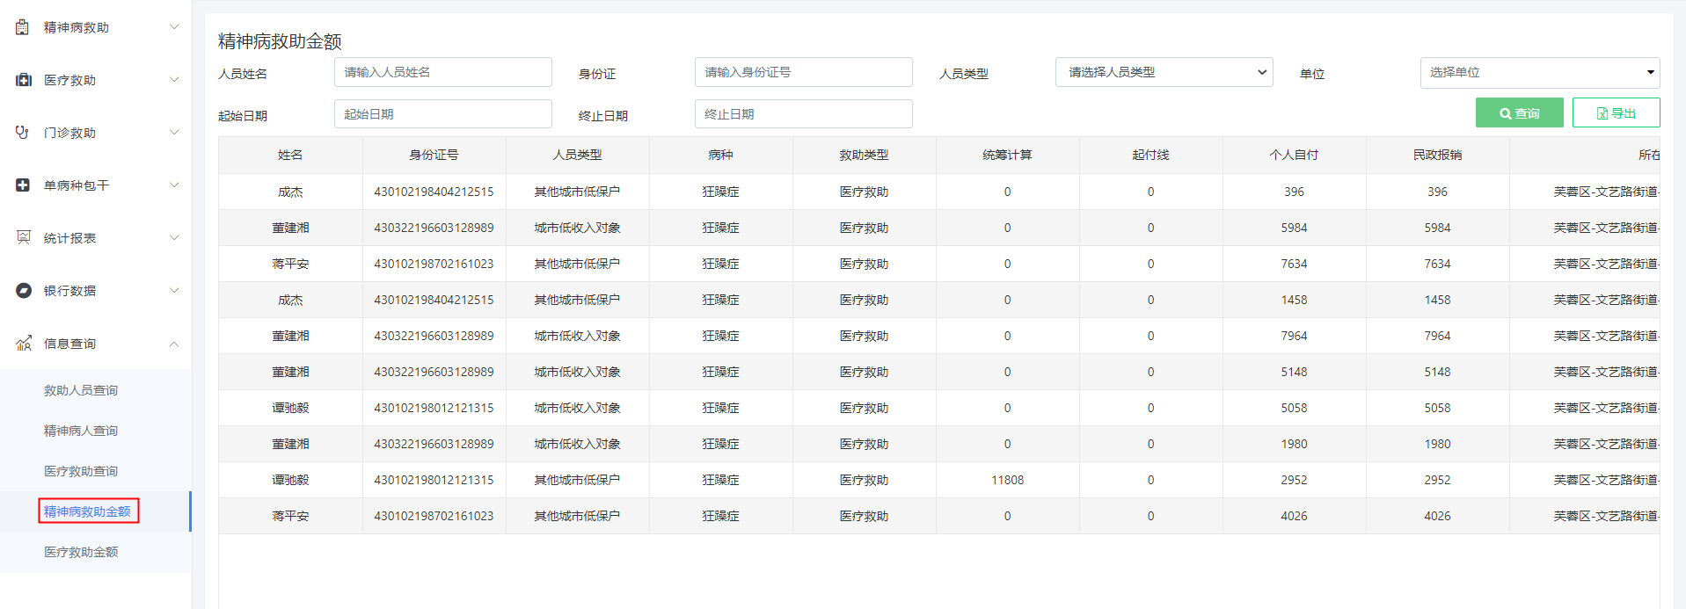
6.4 信息查询-精神病救助金额
点击【信息查询】-【精神病救助金额】如下图
此列表查询出来的数据是精神病医后申请救助的数据，当登录区县、街道、居委会不同的账号，数据权限和救助人员的数据权限是一样的。
【查询】【导出】操作和救助人员查询是一样的

Slide 38
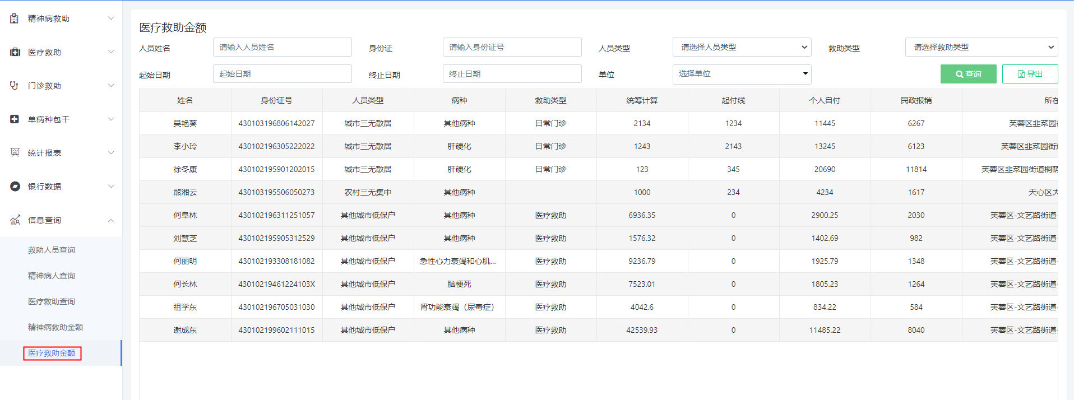
6.5 信息查询-医疗救助金额
点击【信息查询】-【医疗救助金额】如下图
此列表查询出来的数据是医疗救助医后申请救助的数据，当登录区县、街道、居委会不同的账号，数据权限和救助人员的数据权限是一样的。
【查询】【导出】操作和救助人员查询是一样的

Slide 39
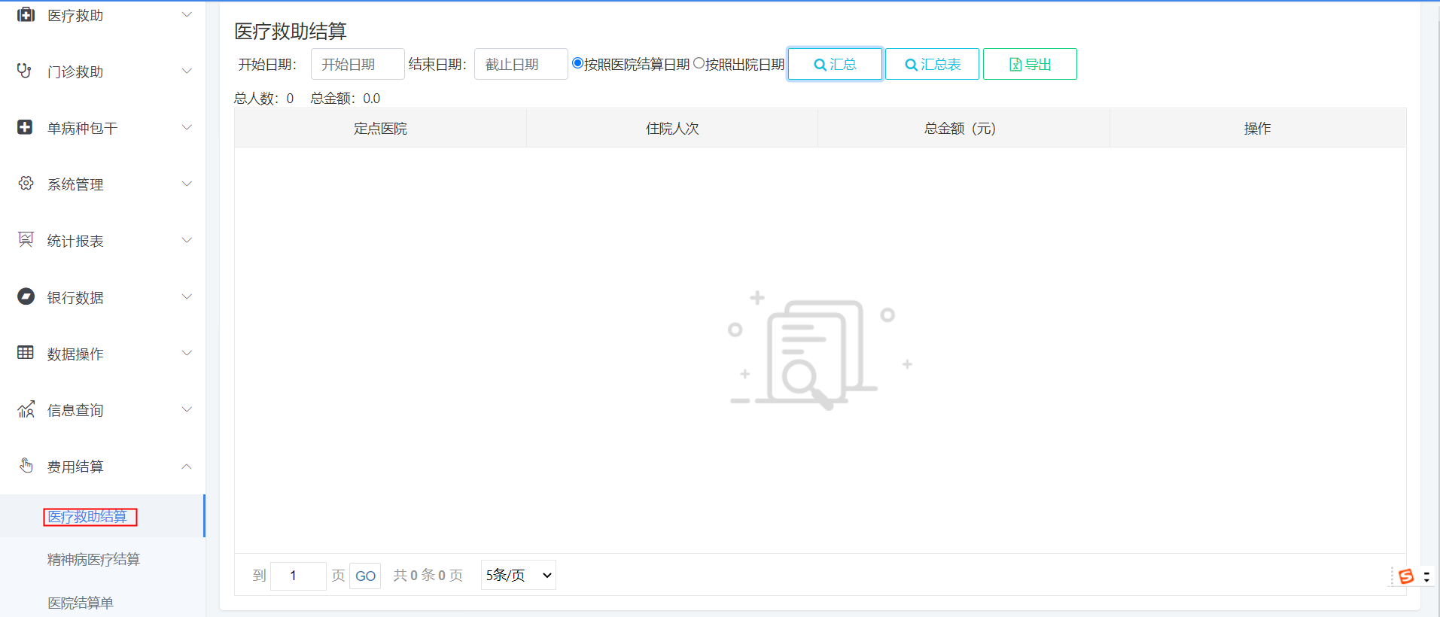
7.1 费用结算-医疗救助结算
登录【区县账号】操作
点击【费用查询】-【医疗救助结算】如下图

Slide 40
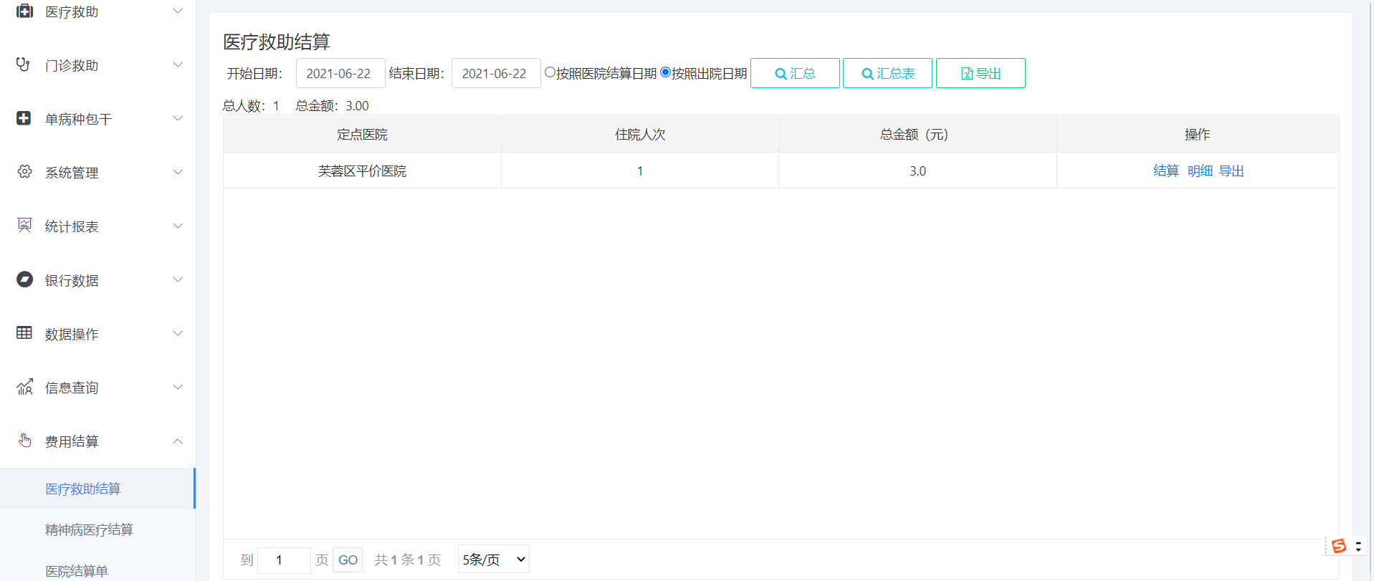
7.1 费用结算-医疗救助结算
【汇总】操作
输入开始日期、结束日期根据医院结算日期或者出院日期进行数据汇总，如下图所示

Slide 41
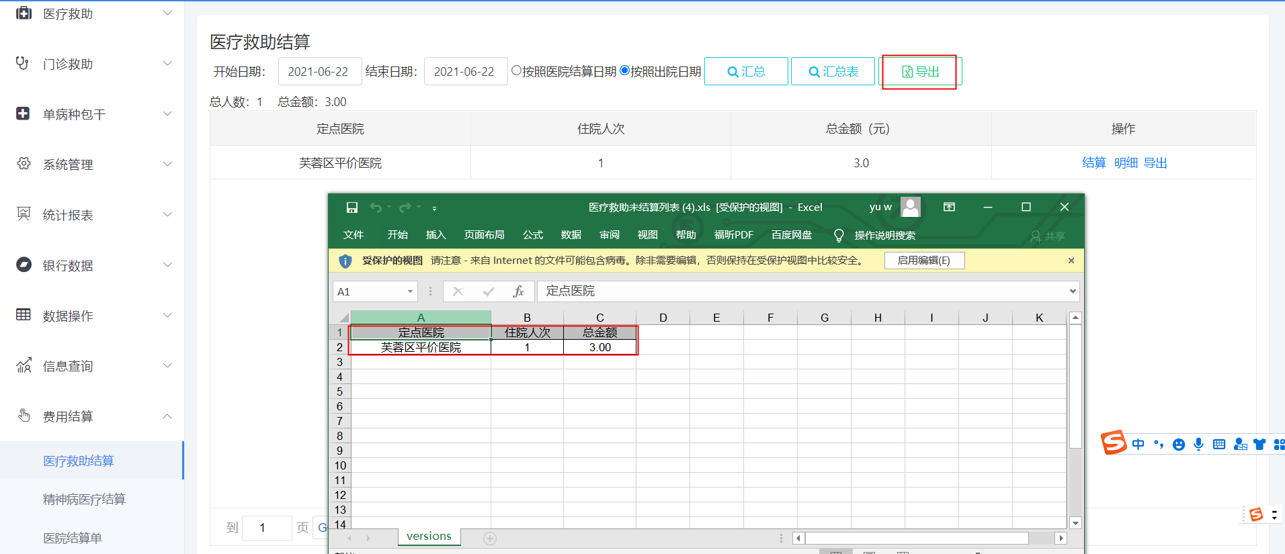
7.1 费用结算-医疗救助结算
【导出】操作
查询结果后可对数据进行导出，如下图所示

Slide 42
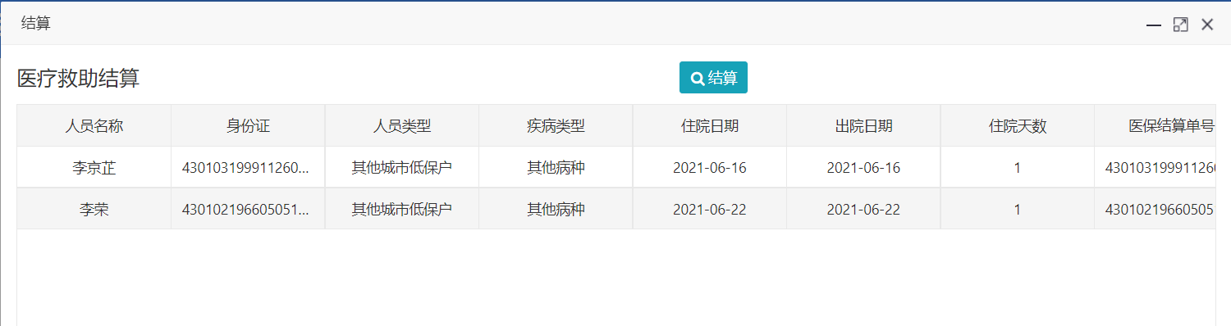
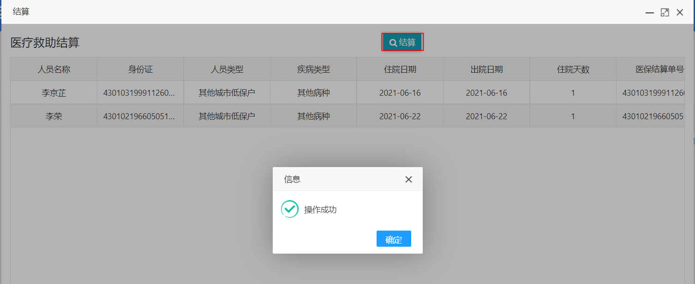
7.1 费用结算-医疗救助结算
【结算】操作
点击【结算】按钮，打开结算对话框，确认数据无误后，点击结算，即可完成操作，如下图

Slide 43
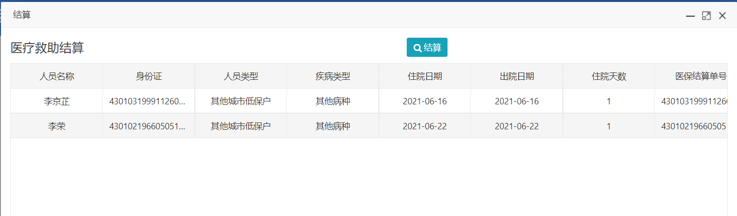
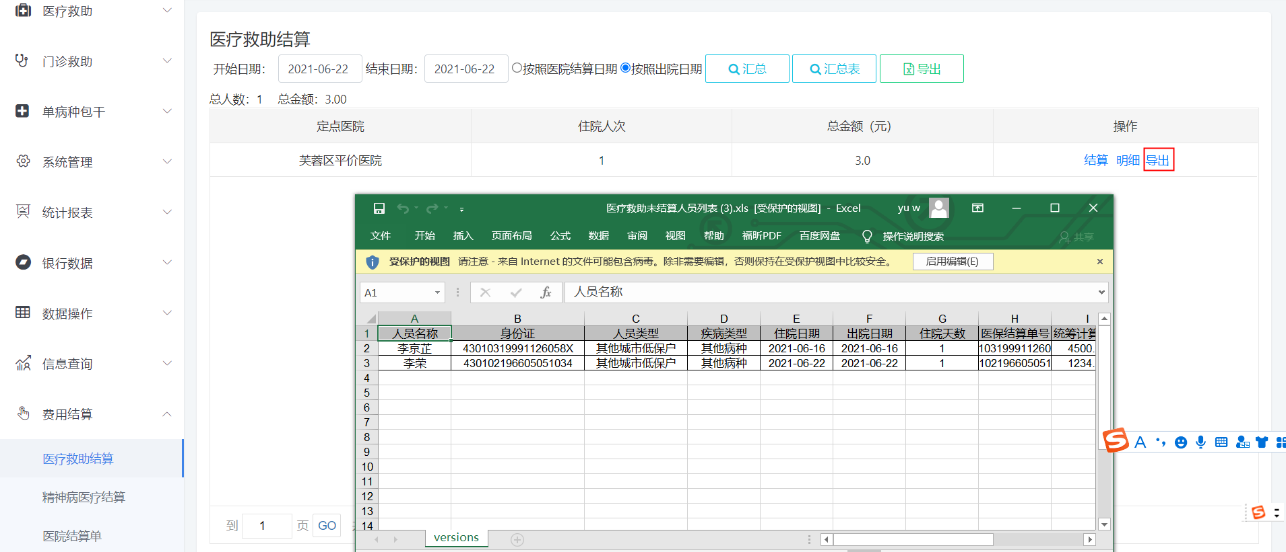
7.1 费用结算-医疗救助结算
操作栏【导出】
在没有结算之前，可将结算列表里面的人员明细导出

Slide 44

7.1 费用结算-医疗救助结算
【汇总表】操作
输入开始日期、结束日期根据医院结算日期或者出院日期进行数据汇总表，如下图所示

Slide 45

7.1 费用结算-医疗救助结算
【打印】操作
汇总表可进行打印，如下图所示
点击【导出】按钮，可将汇总表导出。

Slide 46

7.2 费用结算-精神病医疗结算
点击【费用结算】-【精神病医疗结算】，如下图所示
【汇总】【汇总表】【导出】【结算】【打印】等功能和医疗救助结算操作是一样的。

Slide 47


7.3 费用结算-医院结算单
点击【费用结算】-【医院结算单】如下图所示

Slide 48
THANK YOU
感谢聆听，批评指导

